Slide 1
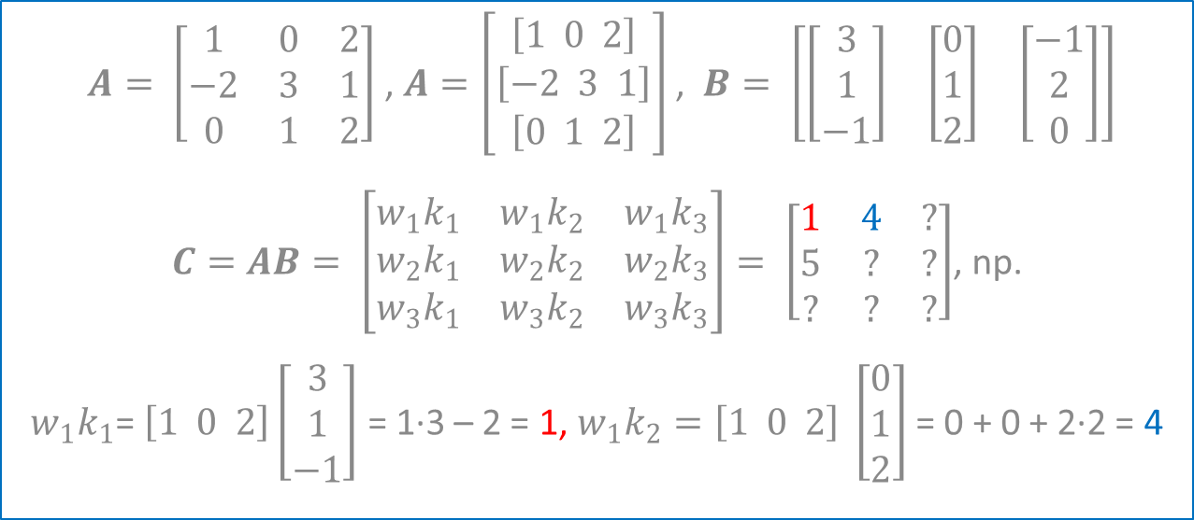
Iloczyn macierzy AB można rozumieć (z definicji) jako macierz C o elementach określonych przez iloczyny skalarne wektorów wierszy macierzy lewej A = [w_{i}] i kolumn macierzy prawej B = [k_{j}]: C =[c_{ij}] = [w_{i} º k_{j}], uwaga: wskaźniki elementu iloczynu macierzy wskazują kolejno numery wiersza macierzy A i kolumny macierzy B mnożonych skalarnie
$A= \left[\begin{matrix}1 & 0 & 2 \\ −2 & 3 & 1 \\ 0 & 1 & 2\end{matrix}\right]$ , $A=\left[\begin{matrix}\left[1 0 2\right] \\ \left[−2 3 1\right] \\ \left[0 1 2\right]\end{matrix}\right]$ , $B= \left[\begin{matrix}\left[\begin{matrix}3 \\ 1 \\ −1\end{matrix}\right] & \left[\begin{matrix}0 \\ 1 \\ 2\end{matrix}\right] & \left[\begin{matrix}−1 \\ 2 \\ 0\end{matrix}\right]\end{matrix}\right]$
$C=AB= \left[\begin{matrix}w_{1}k_{1} & w_{1}k_{2} & w_{1}k_{3} \\ w_{2}k_{1} & w_{2}k_{2} & w_{2}k_{3} \\ w_{3}k_{1} & w_{3}k_{2} & w_{3}k_{3}\end{matrix}\right]= \left[\begin{matrix}1 & 4 & ? \\ 5 & ? & ? \\ ? & ? & ?\end{matrix}\right]$, np.
$w_{1}{}_{}k$= $\left[1 0 2\right]\left[\begin{matrix}3 \\ 1 \\ −1\end{matrix}\right]$ = 1∙3 – 2 = 1, $w_{1}k_{2}=\left[1 0 2\right] \left[\begin{matrix}0 \\ 1 \\ 2\end{matrix}\right]$ = 0 + 0 + 2∙2 = 4

Slide 2
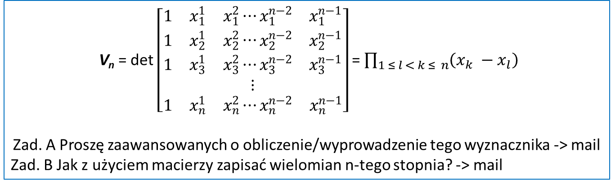
Wyznacznik Vandedrmonde’a – zastosowania do interpolacji wielomianami
V_{n} = det $\left[\begin{aligned}\begin{matrix}1 & x_{1}^{1} & x_{1}^{2}\end{matrix}⋯\begin{matrix}x_{1}^{n−2} & x_{1}^{n−1}\end{matrix} \\ \begin{matrix}1 & x_{2}^{1} & x_{2}^{2}\end{matrix}⋯\begin{matrix}x_{2}^{n−2} & x_{2}^{n−1}\end{matrix} \\ \begin{matrix}1 & x_{3}^{1} & x_{3}^{2}\end{matrix}⋯\begin{matrix}x_{3}^{n−2} & x_{3}^{n−1}\end{matrix} \\ ⋮ \\ \begin{matrix}1 & x_{n}^{1} & x_{n}^{2}\end{matrix}⋯\begin{matrix}x_{n}^{n−2} & x_{n}^{n−1}\end{matrix}\end{aligned}\right]$ = $\prod_{1 ≤ l < k ≤ n}{\left(x_{k} −x_{l}\right)}$
Zad. A Proszę zaawansowanych o obliczenie/wyprowadzenie tego wyznacznika -> mail
Zad. B Jak z użyciem macierzy zapisać wielomian n-tego stopnia? -> mail

